Slide 1
Audit Carrefour Express
Magasin : 5 Décembre
20/04/2018
Dr Raja Bouhalfaya

Slide 2
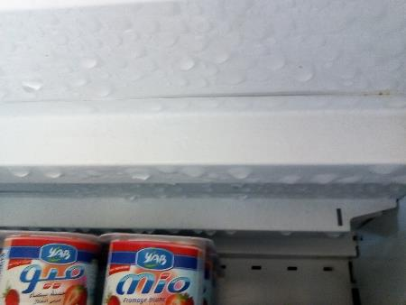
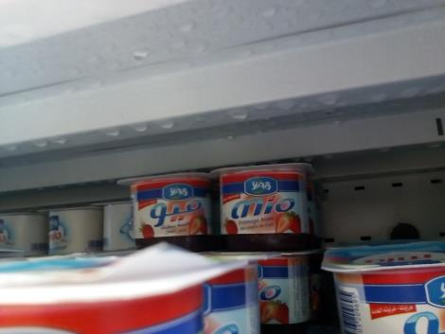
PLS: Egouttage de gouttelettes d’eau au niveau d’une partie du meuble froid .

Slide 3
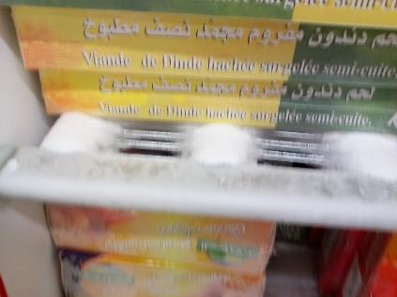
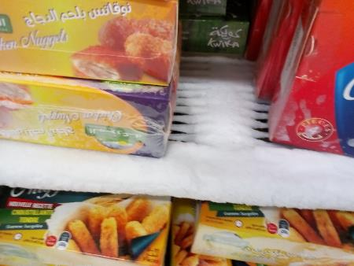
Meuble des surgelés : Présence d’une quantité importante de givre au niveau du meuble.

Slide 4
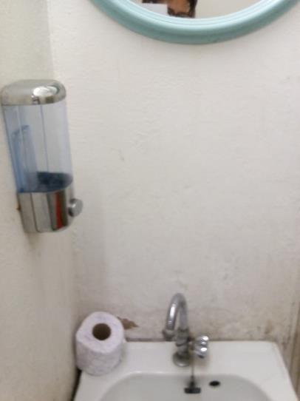
Sanitaires: absence de distributeur de papier essuie-mains , et de savon liquide.

Slide 5
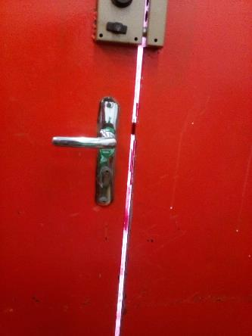
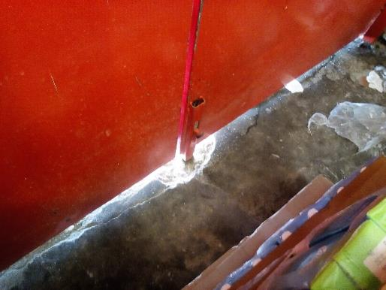
Zone de réception: La porte de la réception manquait d’étanchéité.

Slide 6
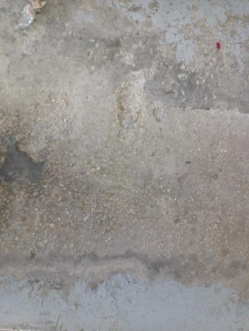
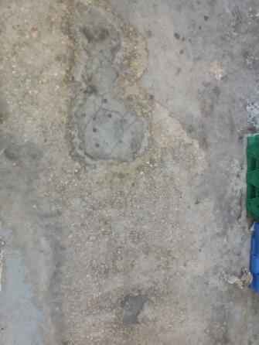
Zone de réception: Le sol était abîmé à plusieurs niveaux.

Slide 7
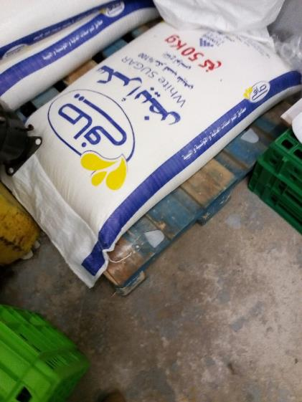
Réserve: Les sacs de sucre étaient entreposés sur des palettes en bois.

Slide 8
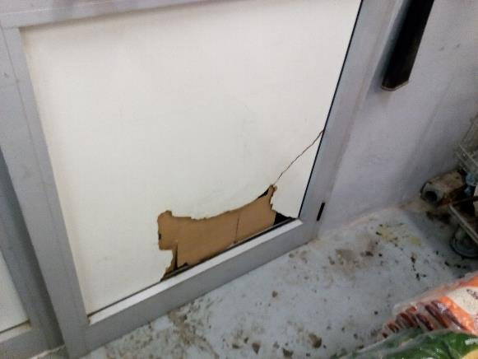
Zone de réception: La porte du box de la réception présentait une faille .

Slide 9
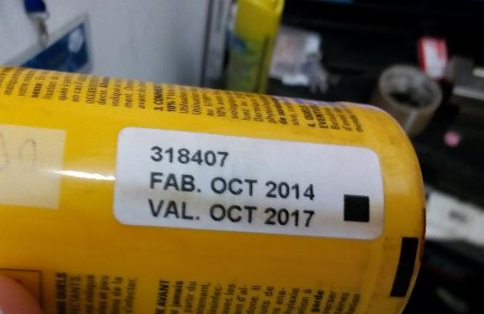
Boite à pharmacie: La Bétadine* était périmée depuis octobre 2017.

